Slide 1



الإعلام الجديد
Lecture 10
PRL 613
ماجستير العلاقات العامة
Prepared by
Dr. Hala Elalfy Fawzy
www.midocean.ae

Slide 2


تابع خطوات إنتاج حملة إعلامية
www.midocean.ae

Slide 3

تذكير
Chapter
10
خطوات تصميم حملات إقناعية بالاعتماد على الإعلام الجديد.
أهمية الحملات الإعلامية
أنواع حملات الإعلامية.
خصائص الرسائل الإقناعية.
الاستمالات التي يجب أن تتوفر في بناء الحملات الإقناعية.
الخطوات الإجرائية لحملات التوعية الإعلامية.
الخطوة الأولى: تحديد المشكلة.
الخطوة الثانية: تحديد الأهداف والاستراتيجيات.
الخطوة الثالثة: تحديد الجمهور المستهدف (تجزئة الجمهور).
الخطوة الرابعة: تحديد العوامل الأخرى المحيطة
www.midocean.ae

Slide 4
Chapter
محتويات الفصل
10
الخطوة الخامسة: تحديد الوسائل والقنوات الاتصالية
الخطوة السادسة: تحديد الرسائل
الخطوة السابعة: تحديد الميزانية وكيفية الحصول عليها
الخطوة الثامنة: الجدولة والإدارة والتنفيذ
الخطوة التاسعة: التقييم (تقييم الأهداف- تقييم البرامج والأنشطة- تقييم الجانب الإعلامي- تقييم الإعلانات).
www.midocean.ae

Slide 5
مقدمة
Chapter
10
مجموعة من الجهود المنظمة التي تقوم بها جهة معينة أو منشأة ما بهدف ترويج أفكار معينة أو زيادة القبول لفكرة اجتماعية وذلك لإحداث تغيير في اتجاهات وسلوكيات الأفراد وإقناعهم بقبول فكرة أو سلوك اجتماعي معين أو بهدف ترويج خدمة أو منتج معين خلال فترة زمنية معينة وتحقيق نتيجة محددة والوصول إلى رد فعل يتلاءم مع هدف المرسل أو القائم بالاتصال ويوجه عام تهدف الحملات الإعلامية إلى نشر الثقافة والوعي الاجتماعي لإصلاح حال المجتمع وأفراد.
www.midocean.ae

Slide 6
الخطوة الخامسة: تحديد الوسائل والقنوات الاتصالية
Chapter
10
لكل من الوسائل الإعلامية والاتصالية مجموعة من المميزات ولكن لها أيضا مجموعة من المساوئ في تطبيقها على أي حملة إعلامية، ولكن كلما اتسمت حملات التوعية بالتكامل والتعاون بين وسائل الاتصال الشخصية وكذلك الوسائل الجماهيرية كلما كانت أكثر فعالية ونجاح فكلما تعددت المصادر للمعلومات والإعلام كلما أصبح سهلا أن تصل الحملة للجمهور المستهدف وتأتي أهمية الاتصال الجماهيري في مرحلة الوعي بينما يقوم الاتصال الشخصي بدور أكثر أهمية وخطورة في مرحلة تغيير الاتجاهات وتعديل السلوك.
www.midocean.ae

Slide 7
تابع الخطوة الخامسة
Chapter
10
وهناك العديد من المعايير في اختيار الوسائل المختلفة تتمثل فيما يلي:
حجم الجمهور الذي تصل إليه الوسيلة بالفعل.
خصائص الجمهور لكل وسيلة.
إمكانية كل وسيلة لكي تصل إلى الجمهور ومعدلات ذلك الوصول.
معدلات التعرض لإعلانات التوعية في كل وسيلة على حدة.
درجة إدراك كل فئة من فئات الجمهور للرسالة الموجهة.
تكلفة تغطية حملة التوعية في كل وسيلة من الوسائل الاتصالية.
معدل التكرار المطلوب للرسالة في كل وسيلة من الوسائل.
الخصائص الفنية والتكنولوجية المتاحة لكل وسيلة والتي من خلالها يتم تقديم الرسالة.
الأثر المتوقع من كل وسيلة.
www.midocean.ae

Slide 8
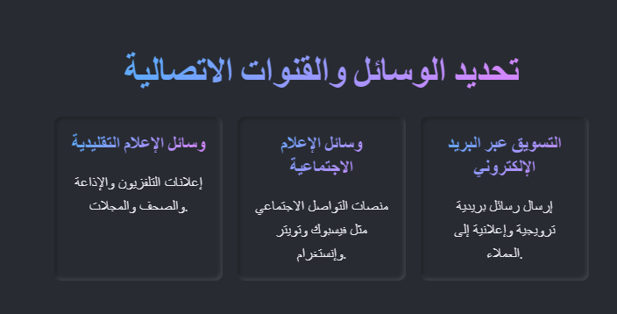
تحديد الوسائل والقنوات الاتصالية
Chapter
10
www.midocean.ae

Slide 9
تابع الخطوة الخامسة
Chapter
10
المعيار | فيسبوك | تويتر
الجمهور | الأصدقاء فقط، وأصدقاء الأصدقاء والمتابعون للمنشورات العامة فقط | جميع المتابعين ومتابعيهم وجميع مستخدمي تويتر
المحتوى (حجم المحتوى ونوعه وتخصصه) | لا يوجد حدود لحجم ونوع وشكل ومحتوى المنشور على فيسبوك | المنشور (التغريدة) محددة ب280 رمزا بما فيها الروابط بالإضافة إلى الصور والفيديوهات ولكن طول الفيديوهات أيضا محدد بمدة زمنية قصيرة
طريقة المتابعة )العلاقات بين المستخدمين) | طلب صداقة يجب أن يقبله صاحب الحساب الشخصي، ولكن الصفحات العامة لا تشترط موافقة صاحب الصفحة | يمكن لأي شخص في العالم عمل متابعة لحساب تويتر الخاص بك بدون اشتراط موافقة صاحب الحساب، إلا إذا كان الحساب على وضع الخصوصية.
المجموعات والصفحات والتطبيقات | هذه الخدمات متوفرة وبشكل كبير وسلس على فيسبوك | لا توجد مجموعات على تويتر ولا صفحات عامة، ولكن توجد قوائم وعدد من التطبيقات المرتبطة بتويتر
www.midocean.ae

Slide 10
تابع الخطوة الخامسة
Chapter
10
المعيار | فيسبوك | تويتر
فترة مشاهدة المحتوى | المنشور يظهر للمتابعين لفترات كبيرة ومرات متعددة خلال اليوم الواحد، ويعود للظهور أيضا حال تفاعل الأصدقاء معه | التغريدة تنشر وتمر بشكل سريع وذلك بسبب كم التغريدات الهائل التي يتم نشرها خلال اليوم، لذلك إذا كنت مهتما بتغريدة معينة فعليك البحث عنها داخل حساب كاتبها.
مساحة الحوار | توجد مساحة كبيرة للتعليقات والردود على نفس المنشور وداخل نفس المنشور | التعليق على أي تغريدة يعتبر تغريدة جديدة يتم نشرها في مقدمة التايم لاين دون أي ربط بينها وبين التغريدة الأصلية مما يؤدي إلى تشتيت الحوار والنقاش.
تقييم الحملات | لا توجد أدوات “مجانية” لقياس وتقييم الحملة على فيسبوك | توجد الكثير من الأدوات والمواقع التي تقوم بتقييم الحملة من خلال الهاشتاغ الخاص بالحملة وتقيس هذه المواقع التفاعل ونسبة الوصول وعدد التغريدات وغيرها من المعلومات، أبرزها TweetReach.com
www.midocean.ae

Slide 11
الخطوة السادسة: تحديد الرسائل
Chapter
10
(المحتوى هو الملك)
تعد الرسالة هي الأسلوب الإقناعي أو العنصر المحرك للاستراتيجية ويتم اختيار الرسالة أو أساليب الإقناع بعد اختيار الجمهور المستهدف ويتوجب على القائمين على الحملات الإعلامية أن يختاروا الاستراتيجيات وأساليب الإقناع الأكثر مناسبة لكل جمهور وذلك في ضوء الأهداف والاستنتاجات المسجلة في تحليل السلوك وتفسيره.
www.midocean.ae

Slide 12
تابع الخطوة السادسة
Chapter
10
وهناك العديد من الاعتبارات التي يجب وضعها في الاعتبار عند تصميم رسائل الحملات الإعلامية وعند صياغة الرسالة الإعلامية وهي:
كم المعلومات التي تم وضعها في الرسالة الإعلامية.
كيفية تقديم المعلومات في الحملة الإعلامية.
ولذا تتضح الحاجة لعمل موازنة بين حاجات الأفراد للمعلومات وحاجتهم للاستمتاع بما يستهلكونه ولو أن تنويع الأشكال المختلفة للرسائل الإعلامية يناسب تلك الحاجات ويتطلب قرار الاستغراق للرسالة الإعلامية أن يكون المتلقي يحتاج لتلك المعلومات التفصيلية عن موضوع الحملة، وتكون الحملة أكثر فعالية في حال تركيزها على التصوير بشكل مؤثر للقضية موضوع الحملة وأن تضفي الاستجابة العاطفية للمخاطر عليها.
www.midocean.ae

Slide 13
تابع الخطوة السادسة
Chapter
10
العناصر التي يجب اتباعها عند اعداد الرسائل الإعلامية:
أ‌. يجب الإعداد لصناعة الرسالة الإعلامية بحيث يؤخذ في الاعتبار الحجج المنطقية والرسالة الإعلامية التي يكون هدفها هو إقناع الجمهور المستهدف بالقضايا التي يريدها القائم بعملية الاتصال.
ب‌. لا ينبغي الاكتفاء برسالة واحدة لكي تقوم بكل متطلبات الحملة فالحملة المنظم لها جيدا يجب أن تشمل العديد من الرسائل المتنوعة المضمون.
ت‌. يفضل الاعتماد على الوسائل البصرية لكي يتك جذب الانتباه للجمهور المستهدف سواء في المطبوعات أو التلفزيون على أنه يجب مراعاة الحذر والوضوح وتجنب التعقيد الذي من الممكن أن يضيع الهدف الاقناعي.
www.midocean.ae

Slide 14
تابع الخطوة السادسة
Chapter
10
كما أن صياغة الرسالة الإعلامية وتحديدها يتطلب تحديد وصياغة بعض العناصر والتي تتمثل فيما يلي:
شعار الحملة:
هو عبارة عن كلمة أو جملة أو كلمتين تؤدي إلى معنى محدد ومن الممكن أن يستخدم كعنوان وعادة ما يكون عبارة عن جملة قصيرة تعبر عن طابع دائم للحملة أو الفكرة حيث أن الشعار في الاتصال الاجتماعي له نفس الأهداف التي نجدها في الشعارات الدعائية أو الدينية وهو يلخص في جملة واحدة بسيطة توضح محتوى الحملة، والشعارات التي تعتمد على الأفكار العامة كثيرا ما تكون فاقدة للتأثير وغير مجدية وبالتالي وجب أن تعبر الرسالة عن فكرة واضحة وتلك الفكرة لابد أن تعكس انشغالا ما.
www.midocean.ae

Slide 15
تابع الخطوة السادسة
Chapter
10
عنوان الحملة:
يعد الإعلان مهم لأنه يهيئ للجو النفسي الذي يوضح طبيعة الحملة الإعلامية ويعتبر من العناصر المهمة في الإعلان حتى أن بعض خبراء التصميم يرون أن نجاح أو فشل إعلان الحملة يعود إلى سلامة العنوان وفعاليته وتتوقف درجة فاعلية العنوان على درجة التناسق والتوافق بينه وبين عناصر الإعلان الأخرى من الصور والرسوم والإشارات والشعارات والرسالة ذاتها.
كما يجب أن يراعي اختلاف العناوين التي من الممكن استخدامها من قبل المصمم حسب اختلاف الهدف من الحملة، ومن تلك الأنواع
العنوان المباشر- العنوان الاستفهامي- العنوان الآمر- العنوان المثير للمشاعر- العنوان المبهم.
والعنوان يعد الصورة المميزة للنص حيث تتم قراءته عشر مرات أكثر من الأسطر التي تليه.
www.midocean.ae

Slide 16
تابع الخطوة السادسة
Chapter
10
وتمثل مزايا الرسائل الإعلامية للحملات الإعلامية عبر وسائل الإعلام الجديد في الآتي:
السهولة في نقل الرسالة للآخرين دون أي تعقيد وإمكانية تمريرها للآخرين دون أن تمر على حراس البوابة الإعلامية كما كان في وسائل الإعلام التقليدية.
السهولة في الوصول إلى مستخدمي شبكة الإنترنت المتواجدين على الشبكة ومنهم العملاء والأصدقاء وزملاء العمل والعائلة.
إمكانية أن تضيف مصادر للآخرين كإعادة إرسال الرسالة من خلال إيصالها بالروابط التي تتعلق بالحملة الإعلامية
الانخفاض في التكلفة الخاصة بعرض رسالة الحملة وإمكانية تكرار عرضها لمرات متكررة وهو ما لا يتاح من خلال وسائل الإعلام التقليدية.
www.midocean.ae

Slide 17
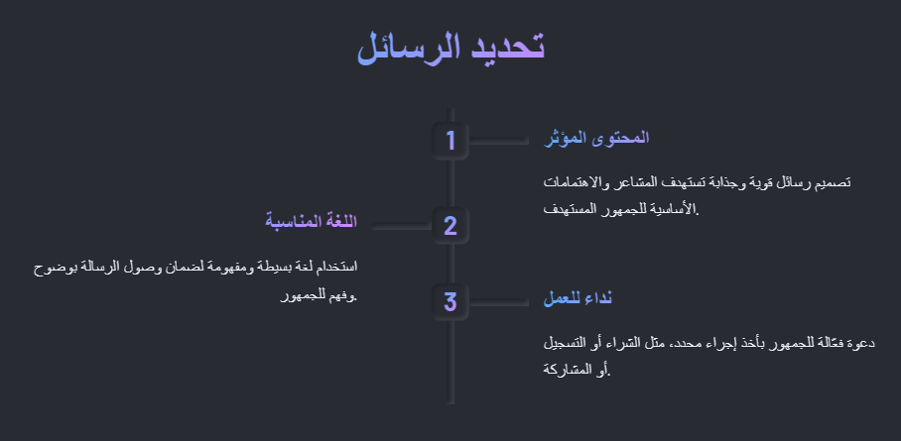
Chapter
تحديد الرسائل
10
www.midocean.ae

Slide 18
الخطوة السابعة: تحديد الميزانية وكيفية الحصول عليها
Chapter
10
يتم تحديد الميزانية لكي تغطي الاحتياجات البشرية أو الإدارية أو الفنية ويصعب أن يتم تحديد الميزانية للحملة وفق أسس متفق عليها يتم تحديد على أساسها لكي تخصص للحملة وهناك الكثير من الأساليب التي تساعد على تحديد الميزانية، ولكن لا يوجد في تخطيط الحملات الإعلامية مبادئ محددة تساعد على تحديد تلك الميزانية باختلاف الأفراد القائمين عليها ولكن من الممكن تحديدها من خلال ما يجب أن يتم فعله، ولكن هذا الأمر ليس سهل ويختلف بقدر ما يجب أن يتم من حملة لأخرى.
www.midocean.ae

Slide 19
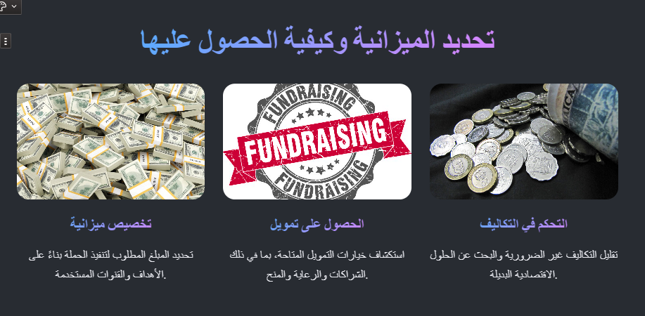
Chapter
تحديد الميزانية وكيفية الحصول عليها
10
www.midocean.ae

Slide 20
تابع الخطوة السابعة
Chapter
10
ومن النادر أن تجرى حملة وفق ميزانية مفتوحة ولكن الغالب هو أن يتم تحديد ميزانية الحملة وفق الاعتبارات التالية:
(1) حجم الحملة الإعلامية: وهل تضمنت الحملة منطقة واحدة أو هي حملة على المستوى الوطني موجهة لكل المناطق.
(2) أهداف الحملة: وما نوع تلك الأهداف المطلوب تحقيقها وما طبيعة تلك الأهداف.
(3) المواد الإعلامية المطلوب انتاجها: ونوعية المواد الاتصالية التي تتطلب إليها الحملة من (نشرات وملصقات وبرامج إذاعية وتلفزيونية وأفلام وثائقية) وفي أية وسائل اتصال سوف يتم تقديم تلك المواد.
(4) فعاليات الحملة الإعلامية: ما نوع الأنشطة والفعاليات التي تتضمنها الحملة من محاضرات ومعارض وندوات وورش ومسيرات ومهرجانات.
(5) مدة الحملة الإعلامية: وهي المدة الزمنية التي تتطلبها الحملة.
(6) الإمكانيات المادية التي تتوفر لدى الجهة التي ستقوم بالحملة الإعلامية ولابد من التخطيط للحملة في ضوء تلك الإمكانيات.
www.midocean.ae

Slide 21
Chapter
10
نموذج للميزانية
www.midocean.ae

Slide 22
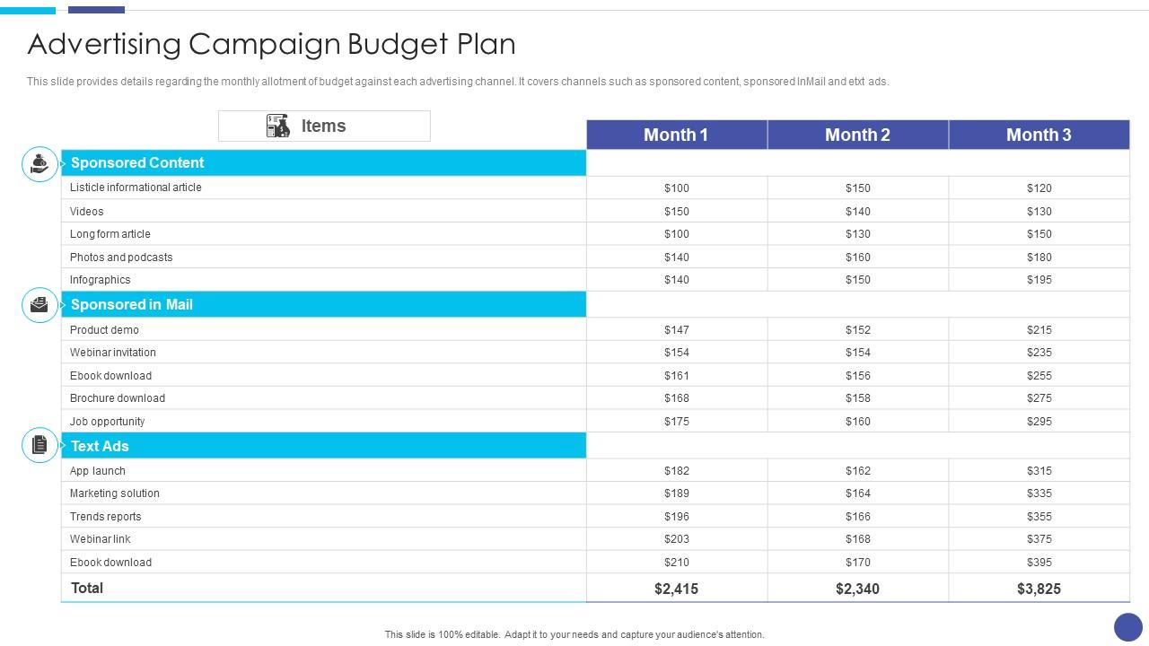
نموذج للميذانية
Chapter
10
www.midocean.ae

Slide 23
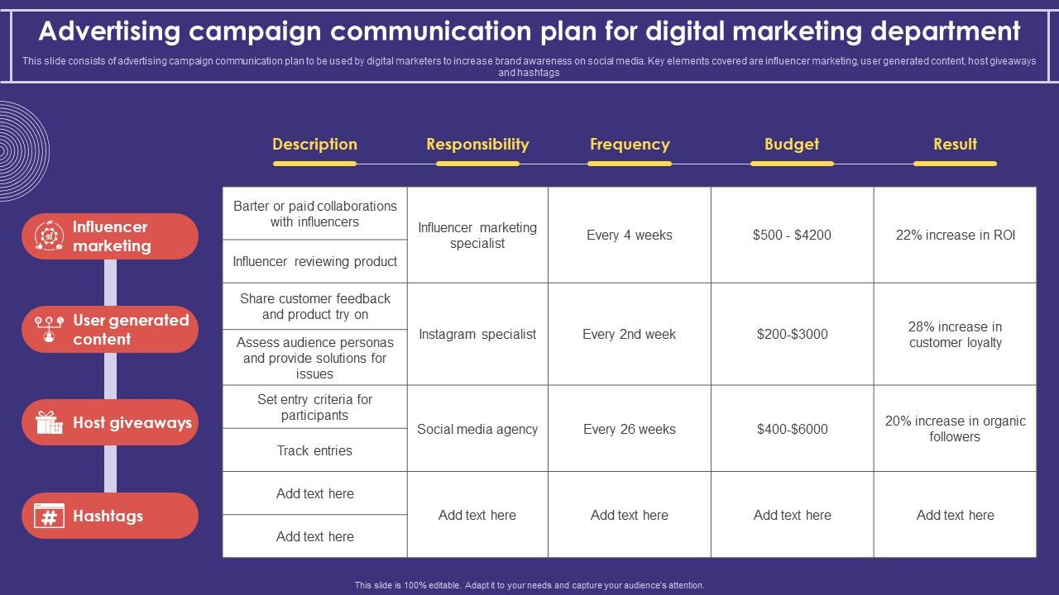
مقدمة
Chapter
10
يقصد
www.midocean.ae

Slide 24
الخطوة الثامنة: الجدولة والإدارة والتنفيذ
Chapter
10
يتم في تلك المرحلة وضع جدول زمني للحملة وبرنامج تنفيذي يشمل تحديد المراحل والخطوات التي ستتم في الحملة وتحديد مسبق للاستراتيجية ويشمل ما يلي:
الجدول الزمني للحملة:
الفترة التي ستطبق فيها الحملة: ويتم اختيار الفترة الزمنية التي سيتم تطبيق الحملة فيها بتحديد الفترة التي يكون الجمهور المستهدف لديه الاستعداد لتلقي الرسالة.
التوزيع الزمني للإعلانات: ويتم على فترات الحملة (أيام-أسابيع-شهور) وتنقسم إلى:
توزيع مستمر: الاستمرار دون انقطاع خلال مدة الحملة ويستخدم بكثافة معينة تبعا للإمكانيات.
توزيع متقطع: أي يتم الإعلان على فترات معينة ويتوقف الإعلان بصورة نهائية.
توزيع مركز: تركيز الحملة لفترات زمنية من العام مثلا في شهر رمضان؟
www.midocean.ae

Slide 25
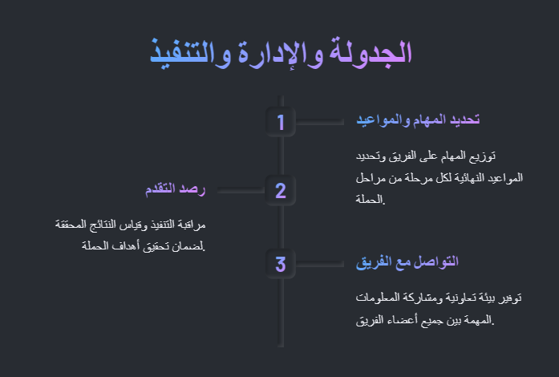
Chapter
الجدولة والإدارة والتنفيذ
10
www.midocean.ae

Slide 26
تابع الخطوة الثامنة
Chapter
10
مدة الحملة: يتم وضع مجموعة من الأسئلة يجب الإجابة عليها
ما الوقت اللازم لتنطلق حملة مكثفة لكي يتم الحصول على نتائج إيجابية؟
ما الوقت اللازم لإتمام الحملة وتحقيق الأهداف؟
ما موعد بداية الحملة؟
ما موعد نهاية الحملة؟
ما الوقت اللازم لإقناع الجمهور وتعديل الاتجاهات؟
www.midocean.ae

Slide 27
تابع الخطوة الثامنة
Chapter
10
وتعد مرحلة التنفيذ هي المرحلة التي تركز على بناء المهارات الفنية في المراحل المختلفة لعملية كسب التأييد وتحديد القضايا ووضع الغايات والأهداف والوصول إلى الجمهور المستهدف وإعداد ونقل الرسائل وجمع البيانات والحصول على التمويل، ثم تحديد الاختيارات واتخاذ الإجراءات العملية لبناء الاستراتيجيات لكي يتم كسب التأييد يلي ذلك العمل على تطبيق جميع الأمور السابقة بأسلوب حقيقي، حيث يجب تجميع أجزاء العمل في خطة تنفيذية واحدة لتوجيه المجموعة أثناء الحملة والخطة التنفيذية يجب أن تشمل آليات واضحة للمتابعة والتقييم.
ويتم عرض الخطة التنفيذية في إطار بسيط، إن إعداد الخطة التنفيذية يقدم فرصة جيدة لفريق العمل حيث يتم إعداد الخطة التنفيذية بجهود كل الفريق من أجل أن يخلق لديهم الإحساس بالالتزام تجاه الخطة.
www.midocean.ae

Slide 28
Chapter
10
نموذج للجدولة
www.midocean.ae

Slide 29
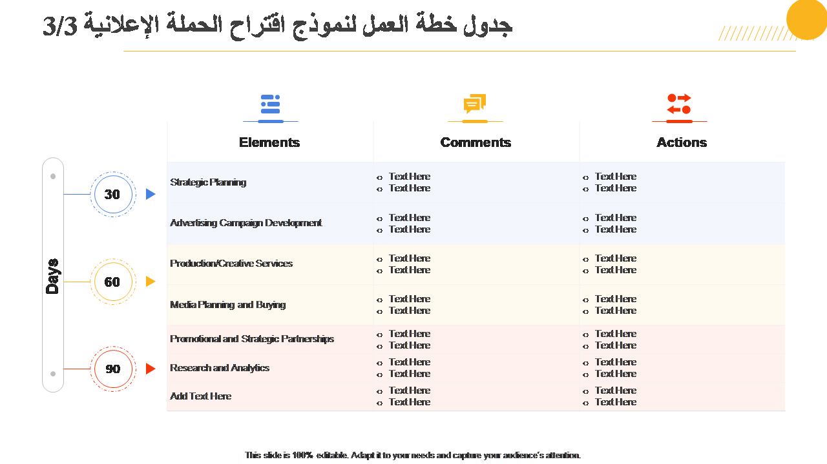
مقدمة
Chapter
10
يقصد
www.midocean.ae

Slide 30
الخطوة التاسعة: التقييم
Chapter
10
أولا المتابعة:
تتم من خلال مرحلة التنفيذ تلك العملية هي عملية اتصالية وفكرية وتعد من العمليات المبدعة والخلاقة وليست مجرد عملية إدارية وبالتالي من الواجب أن يتم تكليف عناصر ذات قدرات خاصة للعمل في هذه المرحلة ويجب عليهم أن يكونوا مدركين جيدا للاستراتيجية المتعلقة بالحملة وأهدافها وتساهم في التخطيط للحملة وكذلك لديهم خبرات في مجال الاتصال والتنظيم وإلا فمن الممكن أن تتحول إلى مجرد عملية مراقبة إدارية لتقديم التقارير بصورة جامدة، وبالتالي فالمتابعة تعد من العمليات الاستشرافية التي يتم من خلالها ملاحظة التنفيذ لجمع كل المعلومات التي توضح مدى فاعلية الأنشطة المتعلقة بالعملية التوعوية
www.midocean.ae

Slide 31
الخطوة التاسعة: التقييم
Chapter
10
ومن أهداف المتابعة ما يلي:
(1) التأكد من أن الحملة تسير في الاتجاه الصحيح وتطابق الخطة.
(2) تحديد المشكلات التي تظهر فور ظهورها والعمل على التعديلات التي تلزم على الرسالة الاتصالية أو على القنوات الاتصالية.
(3) العمل على توفير المعلومات الدقيقة عن الحملة الإعلامية وهو ما يتيح الفرصة لكي يتم اتخاذ القرارات المتعلقة بزيادة فعالية وكفاءة الحملة.
(4) العمل على إعادة التوزيع للرسائل بسرعة من أجل أن يحدث التأثير والتغير المطلوب.
www.midocean.ae

Slide 32
الخطوة التاسعة: التقييم
Chapter
10
تابع أهداف المتابعة
(5) التحقق من الالتزام بالبرنامج الزمني المحدد لإنتاج المواد واستلامها والفعاليات.
(6) التأكد من تحقيق أكبر قدر من المرونة في عملية التنفيذ وأن تتخلص عملية التنفيذ من الجمود أو الثبات الذي من الممكن أن يصيبها.
(7) العمل على تخليص الحملة من خطر الحد من التجديد والابتكار في الاستجابة للمعطيات حيث تقوم المتابعة برصد الفعاليات والأنشطة ومدى ما تقوم بتحقيقه من الانتشار والقبول في حالة اكتشاف أي نمطية أو أي نوع من الجمود الذي يتم التبليغ عنه لمعالجته فورا وبذلك تسهم في تحقيق المرونة والتجديد والابتكار.
(8) محاولة رصد ردود الأفعال تجاه الفعاليات المتعلقة بالحملة وأنشطتها وتبليغ القيادة بها لكي تقرر ما إذا كان هناك ضرورة لكي يتم أي تعديلات في التنفيذ.
www.midocean.ae

Slide 33
الخطوة التاسعة: التقييم
Chapter
10
ثانيا التقييم:
إن عملية التقييم تعد من أهم المراحل التي تقوم بمشاركة الأنشطة الاتصالية التي من الواجب أن يضم القيام بالاتصال حيث أنه المسؤول عن إقامة هذه الأنشطة والشركاء المتعددين المساهمين في تلك الحملة ويجب أن تضم الحملة كل من يشارك بصورة أو بأخرى وبغض النظر عن مستوى المشاركة وأهمية الدور الذي يقوم به في الحملة.
www.midocean.ae

Slide 34
الخطوة التاسعة: التقييم
Chapter
10
أسباب القيام بعملية التقييم
ويتم إجراء التقييم للعديد من الأسباب:
معرفة ما إذا كان النشاط الذي تقوم به الحملة يسير وفقا مخطط مسبق.
التدخل لتقويم المعوج أو التجاوزات والضبط للمسار أثناء التنفيذ للحملة في حالة وجود خلل ما، ويسمح التقييم بما يلي:
تقدير الأنشطة والحكم على نجاحها.
تحديد اذا كانت الأهداف تسير في الاتجاه السليم.
توضيح أهم الصعوبات والتحديات التي تواجه تطبيق الحملة وما تتطلب من معالجات.
حصر الأهداف الأساسية التي تم تحقيقها في إطار الخطة وما اذا كانت لتلك النتائج تأثيرات على المشكلة التي تم تحديدها.
www.midocean.ae

Slide 35
الخطوة التاسعة: التقييم
Chapter
10
أهمية التقييم:
(1) تمد الإدارة العليا بالمعلومات الكاملة والدقيقة عما تم إنجازه من البرامج المتعلقة بالحملة، هذه البرامج التي تم وضعها من أجل أن تحقق الأهداف المطلوبة منها والتي تستمد من السياسة العامة للمؤسسة.
(2) تقيس النتائج التي قامت الحملة بتحقيقها وكذلك نسبة المؤيدين لتلك الحملة.
(3) تقف على السلبيات والأخطاء التي صاحبت الحملة والتي كانت تعد من العوائق أمام تنفيذ الحملة بالصورة المطلوبة.
(4) الوقوف على انطباعات الجمهور المستهدف وذلك بالتعرف على رأيه من خلال وسائل القياس التي تطبقها الحملة والتعرف على رضا الجمهور.
(5) الوقوف على أي جوانب قصور من الممكن أن تنتج عن الحملة والأقسام المكلفة بالتجهيز للحملة وتنفيذها ومحاسبة أي فرد قصر في عمله.
www.midocean.ae

Slide 36
الخطوة التاسعة: التقييم
Chapter
10
تابع أهمية التقييم:
(6) معاونة المسؤولين على أن يطوروا أداء الحملات القادمة ويزيدوا من تأثيرها.
(7) الوقوف على الأدوات الفعالة وكذلك غير الفعالة التي تساهم في نجاح الحملة أو فشل الحملة وذلك من أجل تعزيز الجيد منها في الحملات المستقبلية.
(8) محاولة اكتشاف الحقائق والتعرف على جودة التخطيط ورصد النتائج والتحليل للنتائج ومقارنة ما خرجت به الحملة من نتائج في مقابل الأهداف التي وضعتها الحملة.
(9) الاستفادة من التجربة التي تمت بعد نهاية الحملة ومدى تأثير الحملة على علاقتها بالجمهور المستهدف.
www.midocean.ae

Slide 37
أنواع التقييم
Chapter
10
(1) التقييم القبلي: وهو الاختبارات الأولية للتأكد من صحة القرارات والاختبار لمدى فعالية الاستراتيجيات والبدائل لوسائل الاتصال والعمل على تحديد ما إذا كانت الأهداف التي تم وضعها تستحق كل ما تم إنفاقه وتشمل تلك المرحلة:
- التقييم للرسائل.
- مدى تأثير الرسائل ونجاحها في جذب الانتباه.
- التعبير عن أهداف الحملة.
- التعرف على مدى وضوح أهداف الحملة ومدى إثارتها للاهتمام.
www.midocean.ae

Slide 38
أنواع التقييم
Chapter
10
(2) التقييم المرحلي:
وفيه يتم التقويم للبرامج لكي يتم التعرف على:
- مواطن الضعف وتلافيها في المراحل المتتابعة لتنفيذ الحملة وذلك لكي يتم التأكد من صحة الخطوات المتبعة والعمل على تصحيح مسارها إذا تطلب الأمر.
- والتأكد من ملائمة الرسائل لظروف الحملة والتطورات فيها.
- كما تهدف تلك العملية إلى التعرف على ما إذا كان يتم تنفيذ الحملة في كل مرحلة من مراحلها وفق الخطة الموضوعة.
- وما إذا كانت البرامج بما تشمله من الأنشطة والفعاليات تحقق النتائج المرجوة منها.
www.midocean.ae

Slide 39
أنواع التقييم
Chapter
10
(3) التقييم النهائي أو البعدي:
يجري بعد انتهار الحملة ويتعامل مع النتائج النهائية ويتميز بالشمول وهناك العديد من الطرق للتقييم النهائي للحملة ومن أهمها:
1- الاستقصاء لقياس الآراء والاتجاهات للتعرف على آراء الجمهور ومن الممكن أن تستخدم تلك الطريقة العينة على شرط أن تكون ممثلة للمجتمع وتتناسب في الحجم مع المجتمع الكلي وذلك مع مراعاة الدقة والموضوعية عند إعداد الاستقصاء وجمع البيانات وتسجيلها وتحليلها.
2- يحدد نموذج DAGMAR) ) تقييم الحملة الإعلامية من خلال أربع متغيرات وهي:
• الوعي والإدراك لموضوع الرسالة.
• الاقتناع والإيمان بالفكرة.
• الاستيعاب والفهم لموضوع الرسالة.
• السلوك أو الفعل وهي آخر مرحلة من مراحل الإقناع.
www.midocean.ae

Slide 40
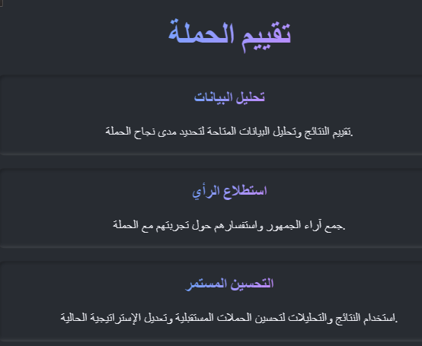
تقييم الحملة
Chapter
10
www.midocean.ae

Slide 41
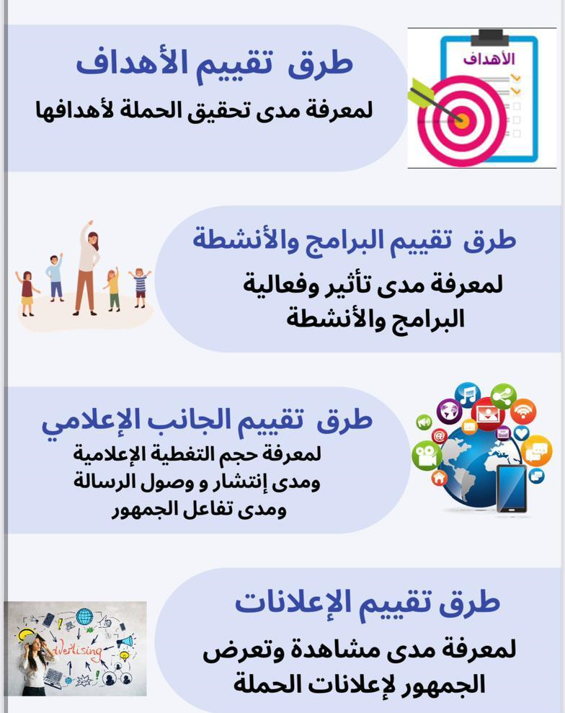
الخطوة التاسعة: التقييم
Chapter
10
www.midocean.ae

Slide 42
العناصر التي يتم تقييمها
Chapter
10
النشاط او المادة الإعلامية | التقييم
الرمز
الشعار
إعلان عن الحملة في صحيفة
إعلان عن الحملة (يناسب اللوحات الإعلانية بالشوارع أو القاعات)
مطوية
نشرات
طاقية / كاب
كوب
قميص
موقع على الفيس بوك
فيلم على اليوتيوب
مواد اخرى .......
مواد اخرى ......
محاضرة امام الطلاب (يشترك بها جميع افراد الفريق).
تقرير مكتوب عن الحملة (يشتمل على الخطوات الإجرائية التسع للحملة).
www.midocean.ae

Slide 43
خاتمة
Chapter
10
في الختام، يُشكّل تصميم حملات إقناعية باستخدام وسائل الإعلام الجديدة تحدّيًا مهمًا لتحقيق أهداف متنوعة. أهمية الحملات الإعلامية تتجلى في توجيه رسائل إيجابية وتثقيف الجمهور حول مسائل محددة. يجب أن تتسم الرسائل الإقناعية بالشفافية والاستفادة العامة والقدرة على التأثير الإيجابي.
www.midocean.ae

Slide 44
www.midocean.ae

Slide 45


Thank You

